Slide 1
AI 赋能全链路研发
移动储能机器人运营中心 · 系统研发架构图
从需求输入 → AI分析 → 系统研发 → 接口设计 → 云平台对接 → 完整交付
★ Cursor + Claude 大模型驱动

Slide 2
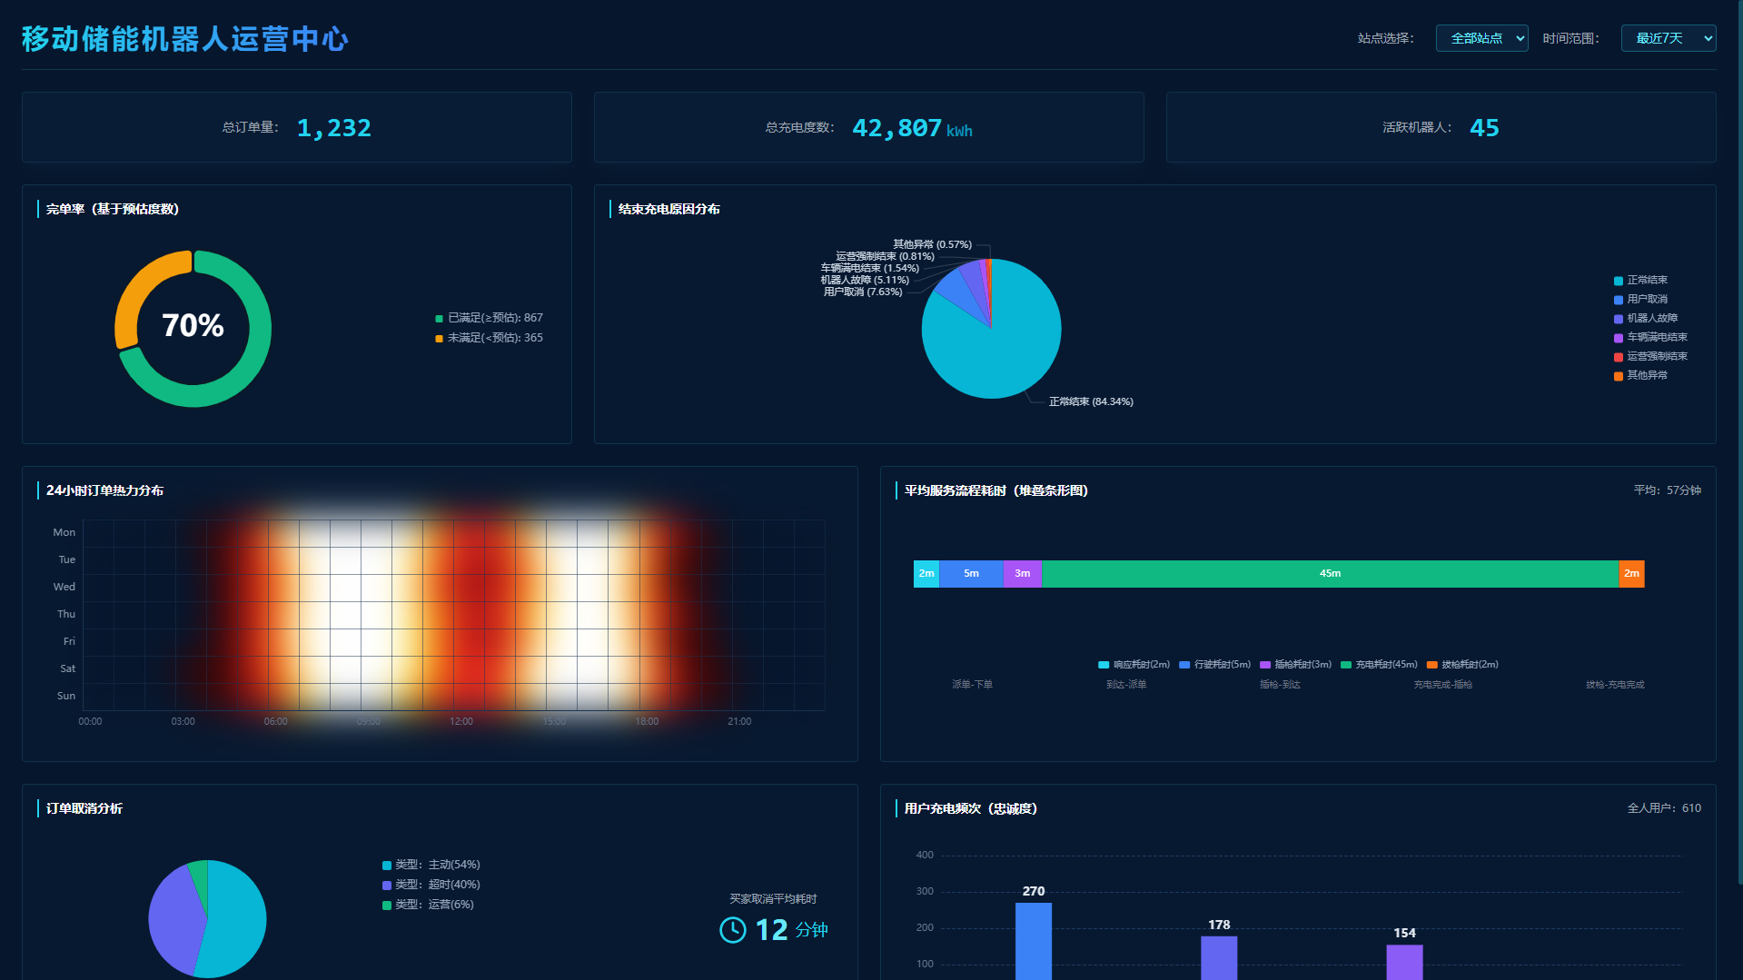
成果展示 · 运营大屏
深色科技风 Dashboard，7 个核心图表模块，支持站点筛选与时间维度分析
核心指标：总订单 1,232 · 充电 42,807 kWh · 活跃机器人 45 | 完单率 70% | 平均流程耗时 57 分钟 | 24h 热力图 + 用户忠诚度分析

Slide 3
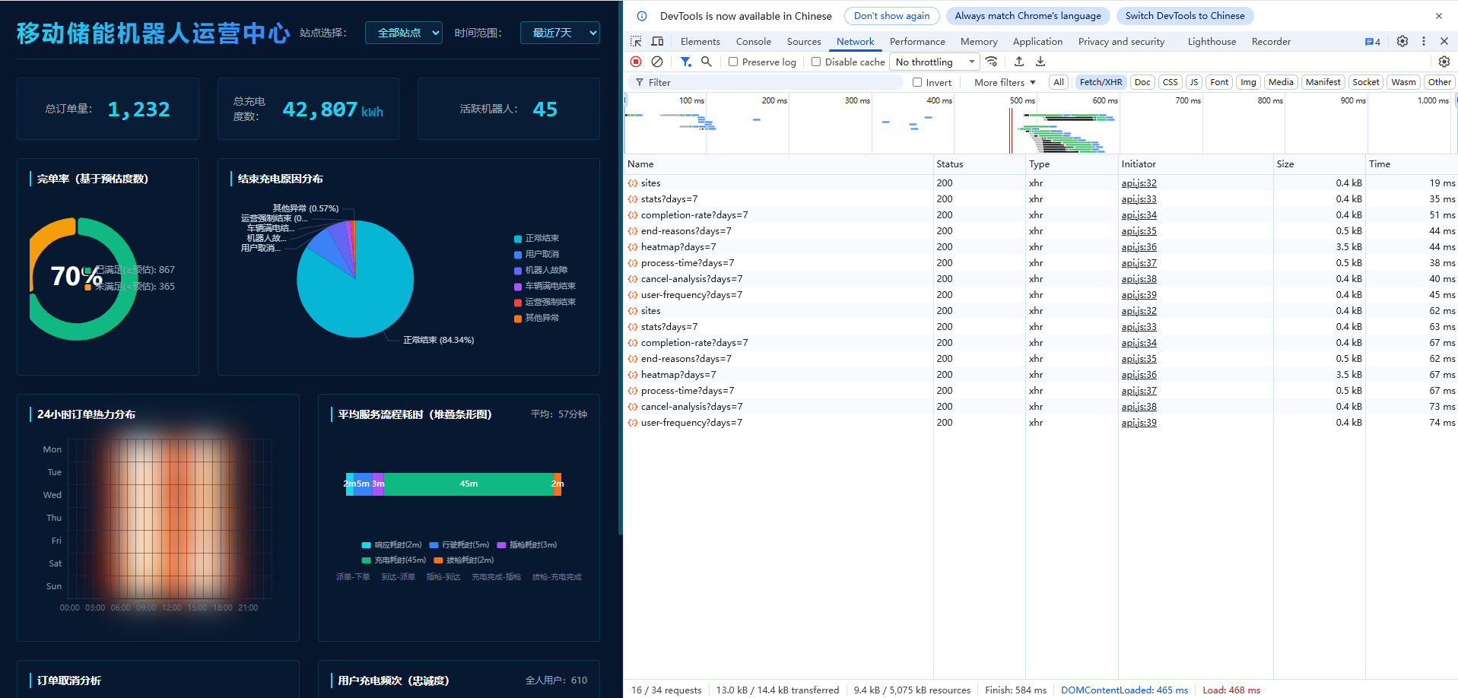
成果展示 · 前后端联调
8 个 REST 接口并行请求，Vite 代理转发，统一 Result<T> 响应格式
API 端点：sites | stats | completion-rate | end-reasons | heatmap | process-time | cancel-analysis | user-frequency · 公共参数 ?siteId=&days=7 · 响应 200 OK · 平均耗时 <100ms

Slide 4
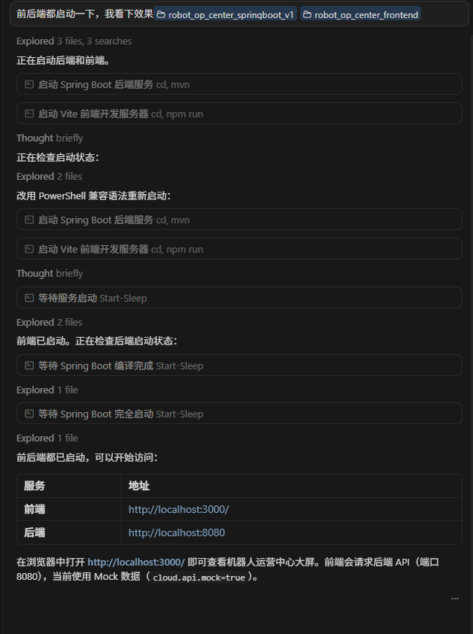
成果展示 · 开发环境
前后端一键启动，本地联调即开即用，Mock 数据支持离线演示
前端：http://localhost:3000 (Vite + React) | 后端：http://localhost:8080 (Spring Boot) | cloud.api.mock=true 使用仿真数据

Slide 5
AI 赋能全链路研发流程
01
02
03
04
05
06
07
08
需求输入
›
AI 智能分析
›
AI 架构生成
›
AI 全栈研发
›
前后端联调
›
AI 接口设计
›
云平台对接
›
系统交付
文档 + 原型截图
需求理解 · UI 解读
工程骨架 + 配置
前端 + 后端编码
Result<T> · 参数联动
元数据 → 接口文档
传统开发 + 联调
完整独立系统
AI 贯穿需求理解、架构设计、代码生成、接口文档全流程，传统团队仅负责云平台实现与联调

Slide 6
研发成果总结
7
8
3
10x
图表模块
REST 接口
云平台系统对接
研发效率提升
AI 不仅能写代码，更能理解需求、设计架构、生成文档、驱动全链路研发
技术栈：
前端 React 18 + Vite 5 + ECharts 5 + Tailwind | 后端 Spring Boot 3.2 + Java 17 | Mock 仿真 + 云平台 HTTP 双模式
AI 能力：
多模态理解（文档+截图）· 全栈代码生成 · 元数据提取与接口文档设计 · 截图驱动调试

Slide 7
扩展方向与适用场景
本架构可复用到其他业务域，支撑快速孵化新系统
多站点 / 多租户
实时大屏
按站点、区域、租户维度扩展筛选与权限
WebSocket 推送，秒级刷新订单与机器人状态
移动端适配
数据导出
响应式布局 + 触控优化，支持现场巡检
Excel / PDF 报表导出，对接 BI 工具
适用场景：运营看板、设备监控、订单分析、数据大屏等需快速交付的独立系统

Slide 8
关键经验与落地建议
需求输入要明确
1
文档 + 原型截图双输入，减少 AI 理解偏差
先 Mock 后对接
2
本地仿真数据先行开发，云平台接口就绪后一键切换
接口契约前置
3
AI 从 DTO 提取元数据生成接口文档，降低联调成本
截图驱动迭代
4
问题截图反馈，AI 精准定位修复，分钟级闭环
AI 辅助研发不是替代人，而是放大人的能力 — 把精力集中在业务理解与质量把控上

